Slide 1
«Использование здоровьесберегающих технологий в практике работы музыкального руководителя детского сада»
Музыкальный руководитель
МДОУ «Детский сад №17»
Постникова Ирина Евгеньевна
Г. Ростов Ярославской области
2016 год

Slide 2
Цель здоровьесберегающих технологий на музыкальных занятиях: организовать музыкально – оздоровительную работу в ДОУ, обеспечивающую каждому ребенку укрепление психического и физического здоровья, выявление музыкальных и творческих способностей, формирование привычки к здоровому образу жизни

Slide 3
Задачи музыкально-оздоровительной работы:
ОБРАЗОВАТЕЛЬНЫЕ:
ОЗДОРОВИТЕЛЬНЫЕ:
ВОСПИТАТЕЛЬНЫЕ:

Slide 4
Этапы реализации системы музыкально – оздоровительной работы в ДОУ
1 этап:
ОРГАНИЗАЦИОННЫЙ
2 этап:
ДИАГНОСТИЧЕСКИЙ
3 этап:
ПРАКТИЧЕСКИЙ
4 этап:
ОБОБЩАЮЩИЙ

Slide 5
Валеологические песни – распевки: поднимают настроение, задают позитивный тон к восприятию окружающего мира, улучшают эмоциональный климат на занятии, подготавливают голос к пению

Slide 6
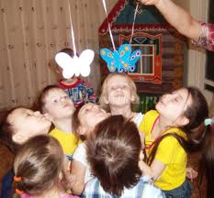
Дыхательная гимнастика:
положительно влияет на обменные процессы, играющие важную роль в кровоснабжении;
улучшает дренажную функцию бронхов;
восстанавливает нарушенное носовое дыхание;
исправляет деформации грудной клетки и позвоночника

Slide 7
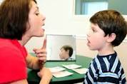
Артикуляционная гимнастика:
выработка качественных, полноценных движений органов артикуляции
(проводятся совместно с логопедом
перед зеркалом)

Slide 8
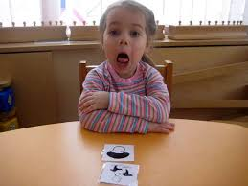
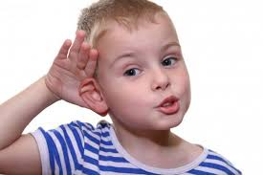
Фонопедические упражнения:
профилактика заболеваний верхних дыхательных путей,
укрепление голосовых связок,
подготовка к пению

Slide 9
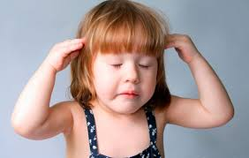
Игровой массаж:
повышает защитные свойства верхних дыхательных путей и всего организма,
нормализует вегетососудистый тонус, деятельность вестибулярного аппарата
и эндокринных желез

Slide 10
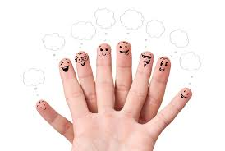
Пальчиковые игры:
развивают речь ребенка, двигательные качества, координационные способности пальцев рук , соединяют пальцевую пластику с выразительным мелодическим и речевым интонированием

Slide 11
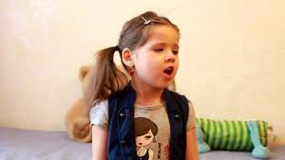
Речевые игры:
позволяют укрепить голосовой аппарат,
овладеть всеми выразительными средствами музыки,
влияет на развитие эмоциональной выразительности речи детей
и двигательной активности

Slide 12
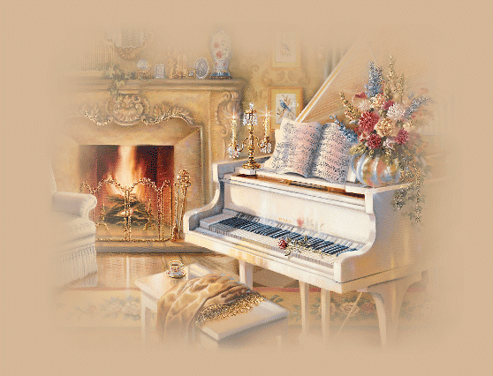
Музыкотерапия:
повышает иммунитет детей;
снимает напряжение, раздражительность, головную и мышечную боль,
восстанавливает спокойное дыхание

Slide 13
Психогимнастика М.И. Чистяковой
Психогимнастика – это курс специальных занятий (этюдов, упражнений, игр), направленных на развитие и коррекцию различных сторон психики ребенка (познавательной и эмоционально - личностной сферы)

Slide 14
Использование элементов психогимнастики музыкальным руководителем ДОУ:
динамические упражнения, подвижные игры;
игры на развитие внимания и памяти;
этюды на выражения чувств, выразительность жестов;
фоновая музыка;
игры, способствующие успокоению и организации;
распознание эмоций – карта настроений

Slide 15
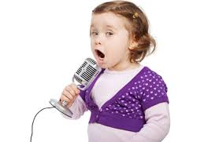
Результатами музыкально – оздоровительной работы являются:
повышение уровня развития музыкальных и творческих способностей детей;
стабильность эмоционального благополучия каждого ребенка;
повышение уровня речевого развития;
снижение заболеваемости;
стабильность физической и умственной работоспособности

Slide 16
Спасибо за внимание!

Slide 17
Используемая литература:
«Система музыкально – оздоровительной работы в детском саду» (занятия, игры, упражнения) автор – составитель О. Н. Арсеневская Издательство «Учитель» Волгоград
2012 год
«Психогимнастика» М. И. Чистякова
Издательство «Просвещение» «ВЛАДОС» 1995 год

